Slide 1
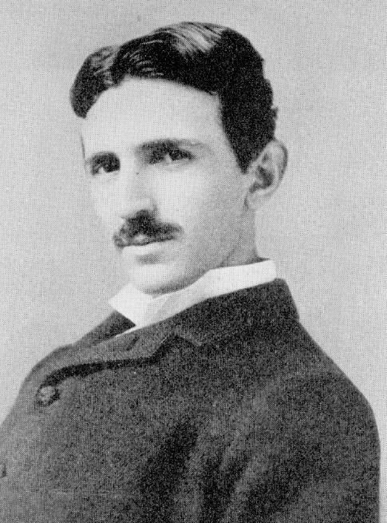
Nikola Tesla
Teslini nepriznati izumi
Dejan Avramović,
Osnovna škola Trpinja

Slide 2
Teslini nepriznati izumi
Sadržaj:
CIKLOTRON
X-ZRAKE
KOZMIČKE ZRAKE
ELEKTRONSKI MIKROSKOP
RAČUNALA
OKOMITO UZLIJETANJE
RADAR
ZAKLJUČAK

Slide 3
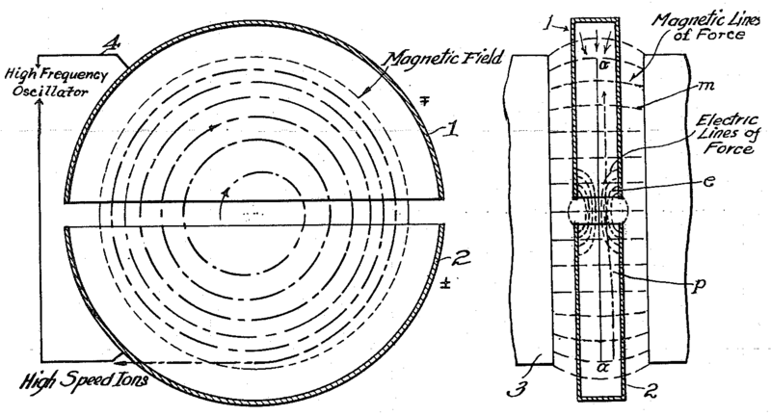
Ciklotron
Ciklotron je uređaj za razbijanje atoma.
1939.godine Ernest Orlando Lawrence dobio je Nobelovu nagradu za ciklotron.
Bez tog uređaja strojevi za razbijanje atoma ne bi nikad proradili kako treba.
U ciklotronu je korištena Teslina zavojnica od 5 milijuna volti.

Slide 4
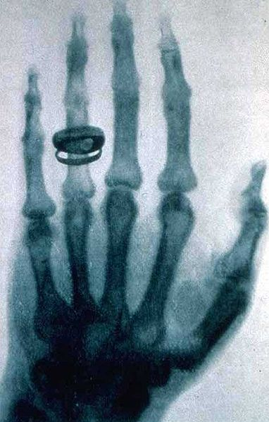
X-zrake
Röntgen je otkrio X-zrake uz pomoć Nikole Tesle.
Otkriće zraka objavljeno je u prosincu 1895.
Röntgen je otkrio da X-zrake prolaze kroz fotografske ploče i različite materijale.
Snimak Tesline ruke X-zrakama

Slide 5
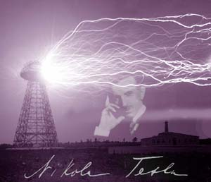
Kozmičke zrake
Na osnovu svojih modela žarulja objašnjavao je svoje ideje o kozmičkim zrakama.
Kozmičke zrake su elementarne čestice ekstremno visokih energija koje svemirom putuju brzinama bliskim brzini svjetlosti.
Kozmičke zrake su bile u središtu Teslinih kasnijih ideja o proizvodnji električne energije.

Slide 6
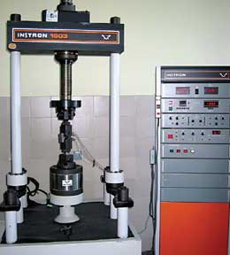
Elektronski mikroskop
Teslina neobična žaruljica s ugljenom krunicom bila je prvi elektronski mikroskop.
Proizvodila je naelektrizirane čestice.
Zasluge za otkriće elektronskog mikroskopa 1939. pripisuju se Vladimiru R. Zworykinu.
U Teslinu opisu učinaka sa žaruljom skoro ništa ne bi trebalo izmijeniti da bi se opisao elektronski mikroskop.

Slide 7
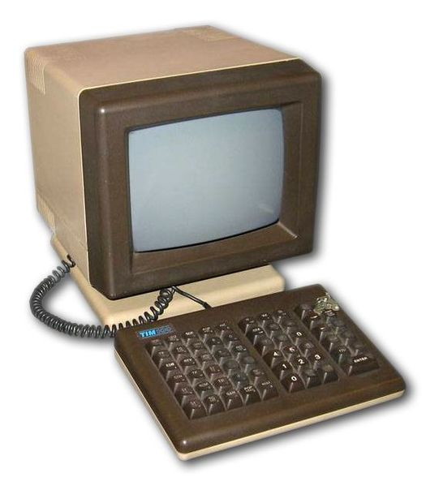
Računala
Teslin osnovni patent iz ožujka 1903. godine pod nazivom “Metoda rada i uređaj za daljinsko upravljanje mehanizama s udaljenosti”.
Teslini patenti iz 1903. Teslu čine i pionirom robotike.

Slide 8
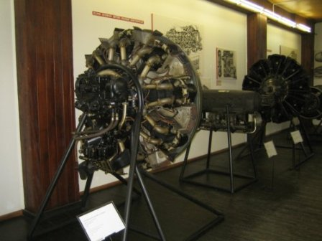
Okomito uzlijetanje
Tesla je podnio patente za zrakoplov s okomitim uzlijetanjem, nazvao ga je letećim štednjakom.
Patenti su mu odobreni 1928.
Teslin sustav okomitog uzlijetanja zaboravljen je nakon njegove smrti.
Convair i Lockheed su počeli rad na konstrukciji letjelica koje su se vjerno oslanjale na Tesline nacrte.

Slide 9
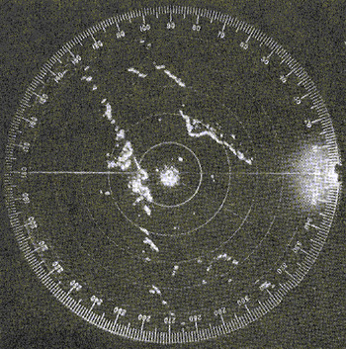
Radar
Tesla je zamisao o radaru iznio u lipnju 1900. u novinama Century, a 1917. opisao glavne osobine suvremenog radara.
Teslina zamisao nadahnula je konstruktore drugih zemalja.
Izum radara službeno se pripisuje engleskom znanstveniku Robertu A. Watsonu-Wattu 1935.

Slide 10
Zaključak:
Tesli nije bio bitan novac, mnogi su mu pokrali izume.
Poznata je njegova rečenica: “Nije mi krivo što koriste moje ideje, već mi je žao što nemaju svojih”.

